Slide 1
METODOLOGIA CRYSTAL CLEAR
HUMBERTO ANDRÉS CORREA
MOISÉS URUEÑA CALDERÓN
EFRÉN RUEDA VEGA
WLMER BUITRAGO
ALEXANDER MUÑOZ LINARES
CRISTIAN SANTAMARÍA AGUILAR

Slide 2
HISTORIA
Fue creada a principios de los años 90.
Alistair Cockburn es su desarrollador.
Nace con el objetivo de dar solución a problemas que presentaba la organización IBM en el desarrollo de un proyecto en esos momentos y que otras metodologías como la Scrum o XP no se adaptaban bien a esas necesidades.

Slide 3
MANIFIESTO ÁGIL
Por medio de este manifiesto se ha llegado a valorar:
A los individuos e interacciones sobre procesos y herramientas.
Al software funcionando sobre la documentación extensiva..
La colaboración con el cliente sobre la negociación contractual.
Respuesta ante el cambio sobre seguir un plan.

Slide 4
CRYSTAL CLEAR
Crystal Clear es una metodología de desarrollo de software ágil y se le considera una familia de metodologías ya que se subdivide en varios tipos de metodologías dependiendo de la cantidad de personas que integren el proyecto.
Hace énfasis en el equipo o grupo de desarrolladores que son considerados el factor mas importante en el desarrollo de software.

Slide 5
CRYSTAL CLEAR
Concretamente Alistair Cockburn indica que Crystal Clear esta enfocado en:
Las personas.
La interacción.
La comunidad.
Las habilidades.
Los talentos.
Las comunicaciones.

Slide 6
RECOMENDACIONES CC
Esta metodología recomienda:
Que el equipo de trabajo sea reducido.
El mejoramiento de la comunicación entre los miembros del proyecto.
Utilización de políticas de equipo diferentes.
Espacio físico de trabajo.
Criticidad del proyecto.

Slide 7
ESCALA DE CLASIFICACION DE PROYECTOS
Esta escala realiza una clasificación de los proyectos de desarrollo de software dependiendo del grado de formalidad que requieran durante su ciclo de vida.
Indica que no todos los proyectos son iguales y que cada uno requiere esfuerzos acordes a su naturaleza con el fin de optimizar el costo y la duración del mismo.

Slide 8
ESCALA DE CLASIFICACION DE PROYECTOS
Dependiendo de su tamaño: se asigna un valor dependiendo del numero de personas que participan.
6 (proyectos entre 3 y 6 personas).
20 (proyectos entre 7 y 20 personas).
40 (proyectos entre 21 y 40 personas).
100 (proyectos entre 41 y 100 personas).
200 (proyectos entre 101 y 200 personas).

Slide 9
METODOLOGIA CRYSTAL CLEAR
De acuerdo a su criticidad: se asigna una de las siguientes opciones en función del peor de los casos que se pueden producir en el fallo de un sistema.
L: perdida de una vida.
E: perdida económica importante que puede poner en riesgo la continuidad de la organización.
D: perdida económica no significativa.
C: comodidad.

Slide 10
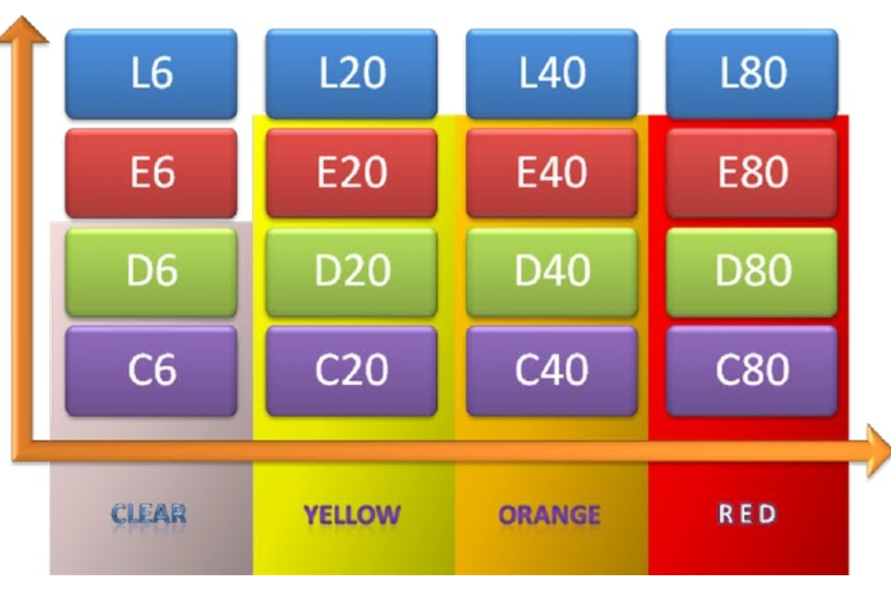
METODOLOGIA CRISTAL CLEAR
Crystal también incluye un conjunto de principios para adaptar las diferentes metodologías según las circunstancias del proyecto.
Cada una de las metodologías de la familia Crystal tiene asignado un color, cuanto más oscura sea su tonalidad, más compleja es la metodología.

Slide 11
METODOLOGIA CRYSTAL CLEAR
Crystal sugiere que escoger un color de la metodología para un proyecto en función de su criticidad y tamaño. Los proyectos más grandes suelen necesitar una mayor coordinación y metodologías más complejas que los proyectos más pequeños. Cuanto más crítico sea el sistema que queremos desarrollar.

Slide 12
VALORES O PROPIEDADES CC
Entrega frecuente.
El software se debe entregar a los clientes con cierta frecuencia. Esta frecuencia podrá ser diaria, semanal, o mensual dependiendo del tamaño del proyecto.
Mejora reflexiva.
Hay que tomarse un momento para analizar y mirar bien lo qué se está haciendo, en el proyecto reflexionando, discutiendo y recolectando notas (unas pocas horas cada semana o una vez al mes es lo recomendado).

Slide 13
VALORES O PROPIEDADES CC
Comunicación osmótica.
Hace referencia a que el equipo de trabajo este integrado en el mismo cuarto u habitación para poder así aclarar dudas o debatir algún tema en especial. Se recomienda disponer en la sala de un experto diseñador sénior para discutir los asuntos pertinentes al tema a tratar.
Seguridad personal
Se recomienda hablar con los compañeros de trabajo cuando se presente algún inconveniente dentro del equipo de trabajo para cultivar la confianza y el respeto para asi tener claro que es muy importante obtener los resultados esperados de forma conjunta. Así las equivocaciones e incapacidades de algún miembro del equipo, podrán ser cubiertas por los demás integrantes de este.

Slide 14
VALORES O PROPIEDADES CC
Foco.
Hay que tener muy claro lo que se esta haciendo con la tranquilidad y el tiempo necesario para hacerlo.
Fácil acceso a usuarios expertos.
Se debe tener comunicación con expertos desarrolladores. Si surgen dudas del uso del sistema, estas no deberían pasar de tres dias en ser resueltas.

Slide 15
VALORES O PROPIEDADES CC
Ambiente técnico con pruebas automatizadas, gestión de la configuración e integración frecuente.
Si podemos dejar corriendo las pruebas de nuestro proyecto sin estar todo el tiempo presentes, esto nos ahorrara mucho tiempo y facilitara el poder estar probando el código constantemente.

Slide 16
ESTRATEGIAS CC
ESTRATEGIAS
EXPLORAR 360°
Éxitos tempranos
Esqueleto caminante
Re arquitectura incremental
Radiadores de información

Slide 17
ESTRATEGIAS CC
Estrategias
Explorar 360º
Exploración de 360°.
En un proyecto se debe veriﬁcar o tomar una muestra del valor de negocios del proyecto, los requerimientos, el modelo de dominio, la tecnología, el plan del proyecto y el proceso.

Slide 18
ESTRATEGIAS CC
Estrategias
Éxito temprano
Éxito temprano.
Hace referencia a que en un proyecto de software la victoria temprana es el fragmento de código que se va creando con éxito aumentando así la satisfacción y confianza del grupo.

Slide 19
ESTRATEGIAS CC
Estrategias
Esqueleto caminante
Esqueleto caminante.
Es una pequeña implementación del sistema que debe ser simple pero completa.

Slide 20
ESTRATEGIAS
Estrategias
Re arquitectura incremental
Rearquitectura incremental.
En el desarrollo del sistema no es recomendable interrumpir su desarrollo para hacer correcciones en su arquitectura ya que es mejor que ella evolucione en etapas, manteniendo el sistema en ejecución mientras se hacen las modificaciones.

Slide 21
ESTRATEGIAS
Estrategias
Radiadores de información
Radiadores de información
Técnica muy usada en equipos de desarrollo ágil. Se utilizan tableros de pared o electrónicos que visualizan información importante de los proyectos. Deben ser visibles.

Slide 22

TÉCNICAS
Entrevistas de proyectos.
Talleres de reflexión.
Planeamiento Blitz
Estimación Delphi

Slide 23
TÉCNICAS
Encuentros diarios de a pie
Miniatura de procesos.
Gráficos de quemado.
Programación lado a lado.

Slide 24
PRACTICAS MAS COMUNES CC
Planificación por etapas.
Básicamente consiste en la planificación del siguiente incremento del sistema. La planificación debe finalizar con una versión ejecutable cada tres o cuatro meses como máximo. El equipo selecciona los requisitos que serán implementados en el incremento y planifican lo que creen que serán capaces de hacer.

Slide 25
PRACTICAS MAS COMUNES CC
Revisiones y resúmenes.
Cada incremento consta de diferentes iteraciones y cada iteración incluye las siguientes actividades: construcción, demostración y resumen de los objetivos del incremento.

Slide 26
PRACTICAS MAS COMUNES CC
Monitorización.
Los progresos del proyecto son monitorizados a partir delas diferentes entregas del equipo durante el proceso de desarrollo.
El progreso se mide con los hitos clave y la estabilidad de las fases (muy inestable, fluctúa y lo suficiente estable para revisar).

Slide 27
PRACTICAS MAS COMUNES CC
Paralelismo y flujo.
Cuando el monitor de estabilidad nos indica un estado lo suficientemente estable para su revisión, entonces es el momento para pasar a la siguiente tarea. Con tal de poder llevar esto a cabo, los equipos de seguimiento y arquitectura deben revisar sus planes de trabajo, su estabilidad y sincronización.

Slide 28
ROLES
Patrocinador Ejecutivo (Executive Sponsor):
Produce la Declaración de Misión con Prioridades de Compromiso.
Diseñador Principal (Lead Designer)
Produce la Descripción Arquitectónica. Se supone que debe ser al menos un profesional de Nivel 3.
Usuario Experto (Ambassador User)
Junto con el Experto en Negocios produce la Lista de Actores ­ Objetivos y el Archivo de Casos de Uso y Requerimientos.

Slide 29
ROLES
Diseñador ­ Programador (Designer Programmer)
Produce, junto con el diseñador principal, los borradores de pantallas.
Coordinador (Coordinator)
Con la ayuda del equipo, produce el mapa de proyecto, el plan de entrega, y el estado del proyecto.
Experto en Negocios (Business Expert)
Junto con el usuario experto produce la lista de actores ­ objetivos.

Slide 30
ROLES
Verificador (Tester)
Produce los reportes.
Escritor (Writter)
Produce el manual de usuario.

Slide 31
CONCLUSIONES
Crystal Clear es una metodología ágil enfocada hacia grupos pequeños.
Esta metodología hace énfasis en el grupo de desarrolladores, el cual considera como factor clave para un trabajo exitoso.
No hace uso de mucha documentación.
En sistemas críticos no es recomendable.
Existe un contacto permanente con el cliente.
El equipo de desarrollo centra sus actividades en un mismo lugar.
Hay entregas frecuentes del software al cliente.

